Slide 1


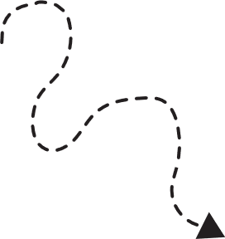


Kết nối tri thức
BÀI 1
ĐẶC TRƯNG CỦA DÒNG ĐIỆN XOAY CHIỀU
Cô Nhung Cute – 0972.46.48.52

Slide 2





Nội dung
  I. Đại lượng đặc trưng của dòng điện xoay chiều
  II. Thực hành đo tần số, điện áp của dòng điện xoay chiều

Slide 3

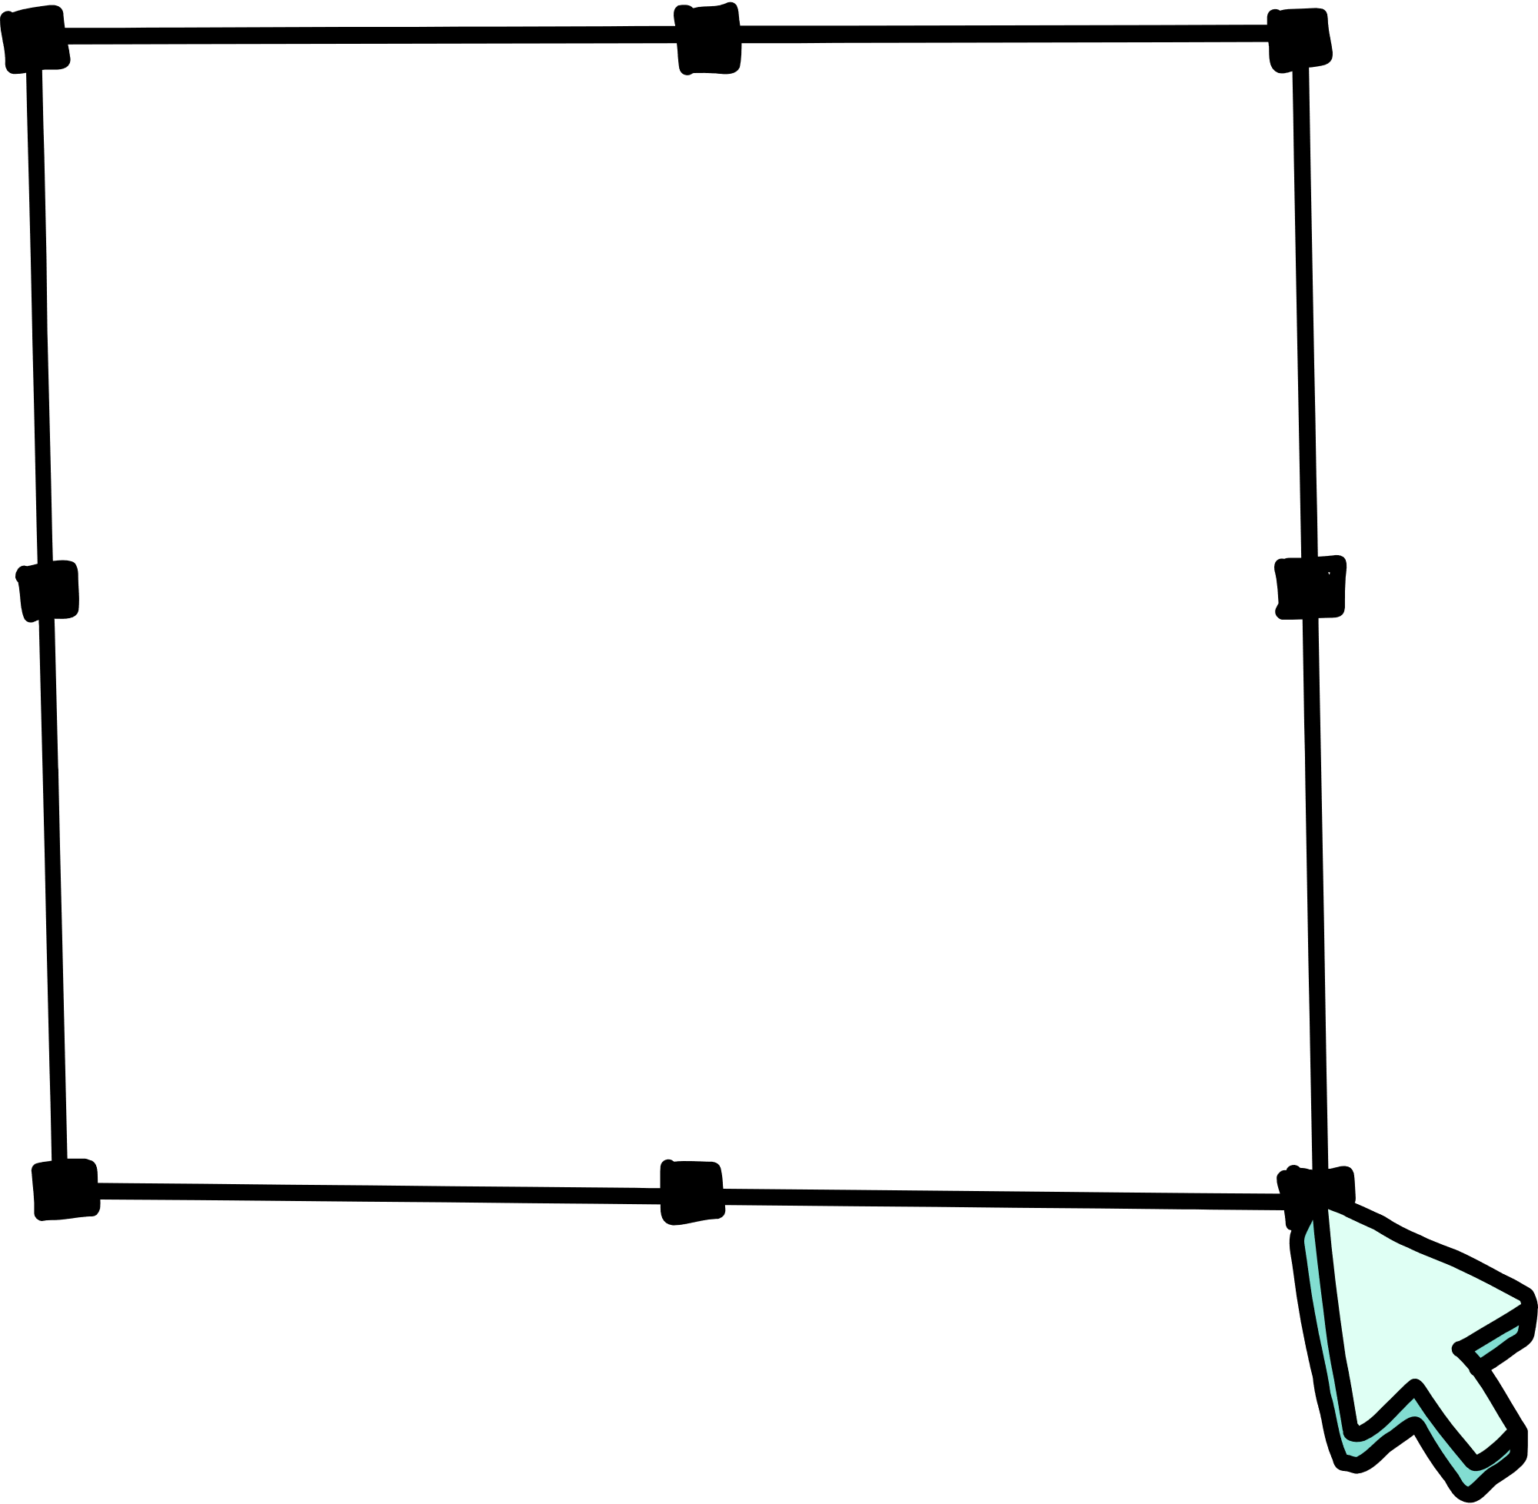
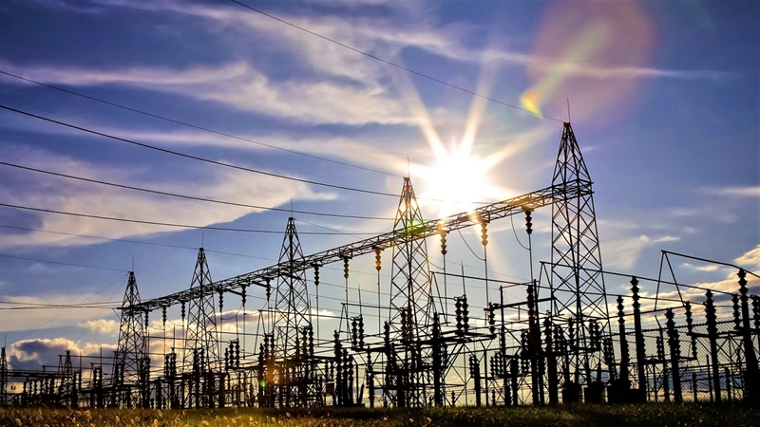
Đặt vấn đề
Điện lưới cung cấp trong các hộ gia đình là dòng điện xoay chiều. Vậy dòng điện xoay chiều có đặc điểm gi?
Lưới điện quốc gia

Slide 4




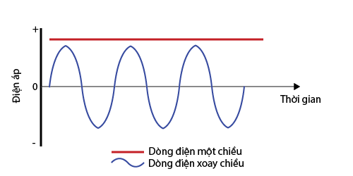
I. Đại lượng đặc trưng của dòng điện xoay chiều

Slide 5

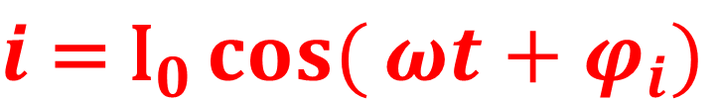
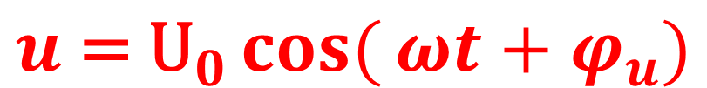



I. ĐẠI LƯỢNG ĐẶC TRƯNG CỦA DÒNG ĐIỆN XOAY CHIỀU
Điện áp
hiệu dụng
Điện áp
$$u\text{ = }{\text{U}}_{0}\cos{(}ωt+φ_{u})$$
  $$U \text{= }\frac{U_{0}}{\sqrt{2}}$$
Các đại lượng đặc trưng của DĐXC
Cường độ
dòng điện
Cường độ hiệu dụng
$$i\text{ = }{\text{I}}_{0}\cos{(}ωt+φ_{i})$$
  $$I\text{ = }\frac{I_{0}}{\sqrt{2}}$$
Chu kì T
Tần số f
  $$T\text{ = }\frac{2π}{ω}$$
  $$f \text{= }\frac{1}{T}= \frac{ω}{2π}$$

Slide 6

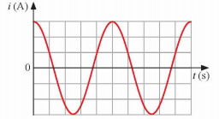
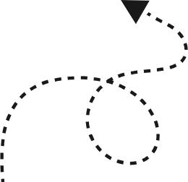
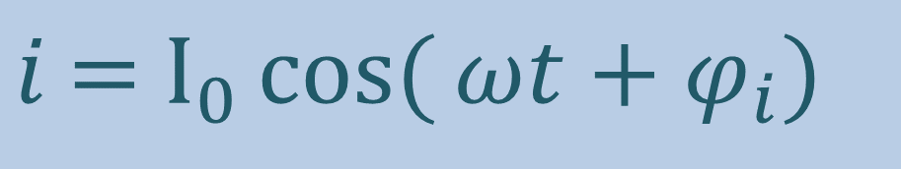
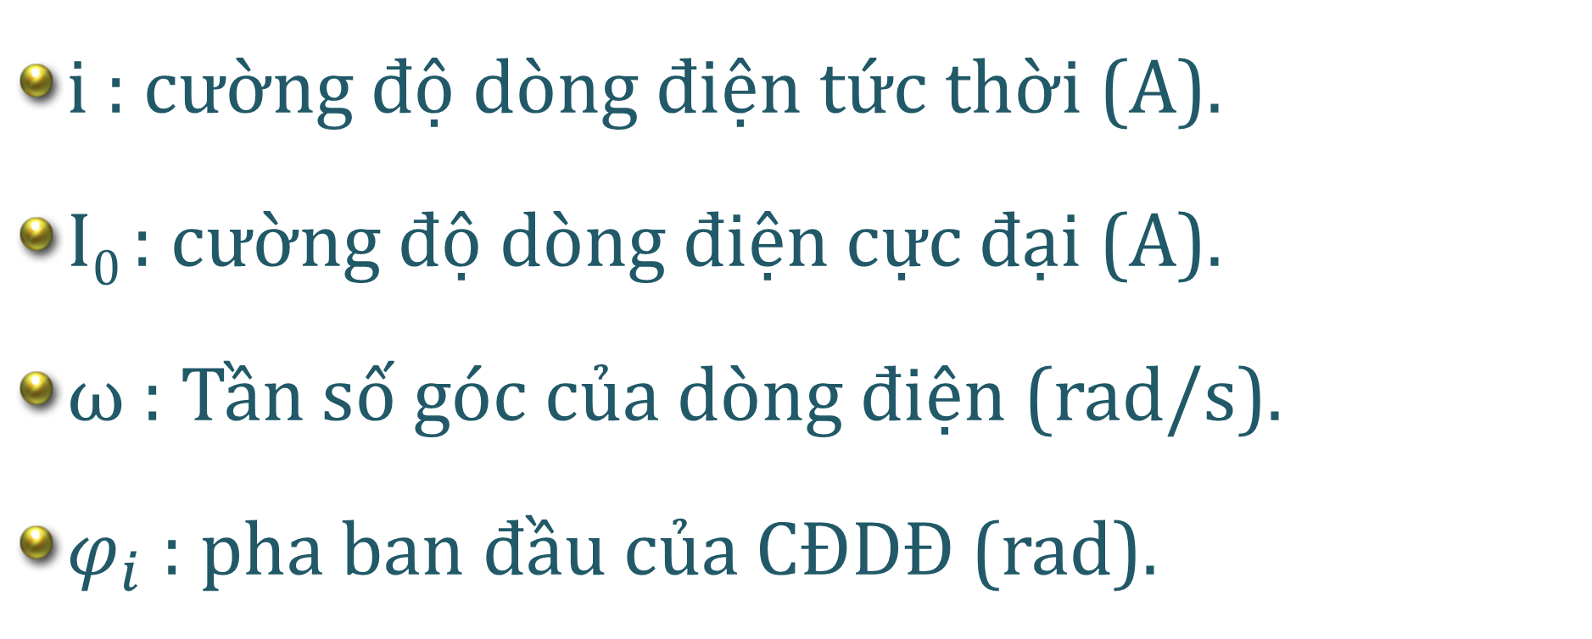

I. ĐẠI LƯỢNG ĐẶC TRƯNG CỦA DÒNG ĐIỆN XOAY CHIỀU
Dòng điện xoay chiều là dòng điện có cường độ biến thiên điều hòa với thời gian.
i : cường độ dòng điện tức thời (A).
I₀ : cường độ dòng điện cực đại (A).
ω : Tần số góc của dòng điện (rad/s).
$φ_{i}$: pha ban đầu của CĐDĐ (rad).
$$i\text{ = }{\text{I}}_{0}\cos{(}ωt+φ_{i})$$

Slide 7
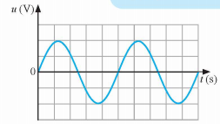
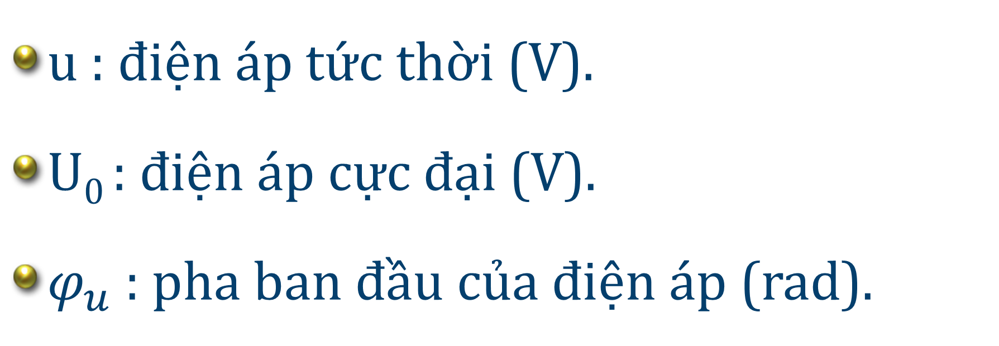
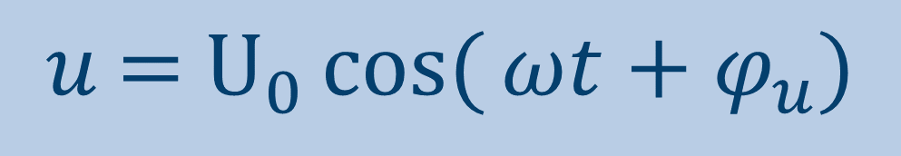
I. ĐẠI LƯỢNG ĐẶC TRƯNG CỦA DÒNG ĐIỆN XOAY CHIỀU
Biểu thức của điện áp xoay chiều:
$$u\text{ = }{\text{U}}_{0}\cos{(}ωt+φ_{u})$$
u : điện áp tức thời (V).
U₀ : điện áp cực đại (V).
$φ_{u}$: pha ban đầu của điện áp (rad).

Slide 8


PHIẾU HỌC TẬP SỐ 1
THẢO LUẬN NHÓM
1. Mô tả các phương pháp đo điện áp và tần số của dòng điện xoay chiều.
- Nghiên cứu SGK thảo luận nhóm và trả lời câu hỏi phiếu học tập số 1
- Thời gian thảo luận là 3 phút
2. Thiết kế phương án đo điện áp hiệu dụng và tần số của dòng điện xoay chiều bằng đồng hồ đo điện đa năng.

Slide 9
PHIẾU HỌC TẬP SỐ 1
1. Phương pháp đo điện áp và tần số dòng điện xoay chiều: sử dụng đồng hồ đo điện đa năng (đồng hồ vạn năng);
2. Phương án đo:
* Điện áp hiệu dụng:
Bước 1: Chèn dây dẫn màu đỏ vào cực dương của thiết bị và màu đen vào chân Com của vạn năng.
Bước 2: Di chuyển núm vặn đến thang đo điện áp AC và ở dải đo phù hợp. Bạn có thể để thang AC cao hơn điện áp cần đo 1 nấc.
Bước 3: Đặt 2 que đo vào 2 điểm cần đo (Đo song song). Không cần quan tâm đến cực tính của đồng hồ.
Bước 4: Đọc kết quả hiển thị trên màn hình.
* Tần số:
Bước 1: Trên thân đồng hồ vạn năng, xoay núm vặn sang HZ.
Bước 2: Kết nối đầu chì màu đen và màu đỏ với giắc COM và giắc Volt.
Bước 3: Đọc số trên màn hình, đó là kết quả đo tần số bạn thu được.

Slide 10
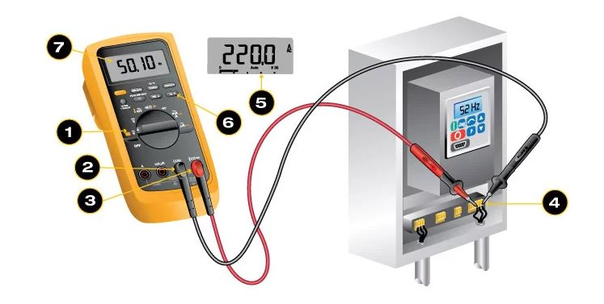
II. Thí nghiệm đo tần số, điện áp của dòng điện xoay chiều

Slide 11

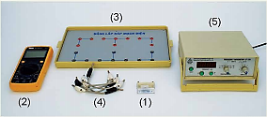

* Mục đích: Đo được tần số và điện áp xoay chiều giữa hai đầu điện trở R trong đoạn mạch điện xoay chiều chỉ chứa điện trở R.
* Dụng cụ:
1. Điện trở R = 10Ω
2. Đồng hồ đo điện đa năng
3. Bảng lắp mạch điện
4. Dây nối
5. Máy phát âm tần (máy phát tần số )

Slide 12

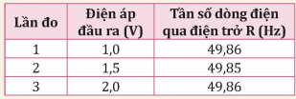
* A. Đo tần số dòng điện xoay chiều
Thiết kế phương án:
Tìm hiểu các dụng cụ thực hành
Vẽ sơ đồ mạch điện đo tần số DĐXC
Bảng 1.1: Bảng minh họa giá trị tần số của DĐXC
Tiến hành:
Lắp ráp dụng cụ theo sơ đồ mạch điện đề xuất
Đặt tần số đầu ra máy phát âm tần ở 50 Hz
Điều chỉnh máy phát âm tần để điện áp đầu ra lần lượt là 1,0V; 1,5V; 2,0V
Đọc giá trị tần số dòng điện xoay chiều trên đồng hồ đo điện đa năng và ghi vào vở theo mẫu ở bảng 1.1

Slide 13
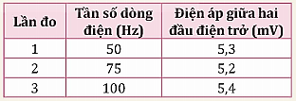
* B. Đo điện áp xoay chiều giữa hai đầu điện trở R
Thiết kế phương án:
Tìm hiểu các dụng cụ thực hành
Vẽ sơ đồ mạch điện đo điện áp xoay chiều
Bảng 1.2: Bảng minh họa giá trị điện áp xoay chiều giữa 2 đầu điện trở R
Tiến hành:
Lắp ráp dụng cụ theo sơ đồ mạch điện đề xuất
Điều chỉnh máy phát âm tần để điện áp đầu ra luôn là 2,0V
Thay đổi tần số đầu ra máy phát âm tần lần lượt theo các giá trị: 50 Hz, 75 Hz, 100 Hz
Đọc giá trị điện áp xoay chiều trên đồng hồ đo điện đa năng và ghi vào vở theo mẫu ở bảng 1.2

Slide 14
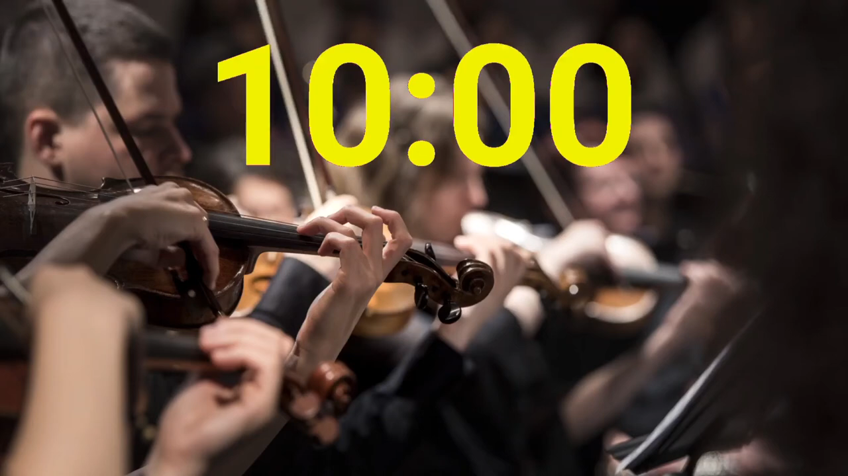
PHIẾU HỌC TẬP SỐ 2
THẢO LUẬN NHÓM
Thực hiện các yêu cầu sau:
1. So sánh tần số dòng điện đo được ở các giá trị điện áp đầu ra khác nhau. Rút ra nhận xét.
2. Tính giá trị trung bình của tần số đo được.
- Tiến hành thí nghiệm theo nhóm và hoàn thành PHT số 2,3,4.
- Thời gian tiến hành thí nghiệm và thảo luận là 10 phút

Slide 15
PHIẾU HỌC TẬP SỐ 3
THẢO LUẬN NHÓM
Thực hiện các yêu cầu sau:
1. Giá trị điện áp đo được giữa hai đầu điện trở trong Bảng 1.2 có giá trị cực đại hay giá trị hiệu dụng của điện áp xoay chiều? Giải thích.
2. So sánh các giá trị điện áp đo được giữa hai đầu điện trở R khi thay đổi tần số của dòng điện. Rút ra nhận xét.
3. Tính giá trị trung bình của điện áp đo được giữa hai đầu của điện trở.
- Tiến hành thí nghiệm theo nhóm và hoàn thành PHT số 2,3,4.
- Thời gian tiến hành thí nghiệm và thảo luận là 10 phút

Slide 16
PHIẾU HỌC TẬP SỐ 4
THẢO LUẬN NHÓM
Câu hỏi: Nếu thay điện trở R bằng tụ điện (hoặc cuộn dây) thì các giá trị điện áp xoay chiều giữa hai đầu tụ điện (hoặc cuộn dây) có thay đổi theo tần số dòng điện xoay chiều không? Tiến hành thí nghiệm kiểm chứng.
- Tiến hành thí nghiệm theo nhóm và hoàn thành PHT số 2,3,4.
- Thời gian tiến hành thí nghiệm và thảo luận là 10 phút

Slide 17


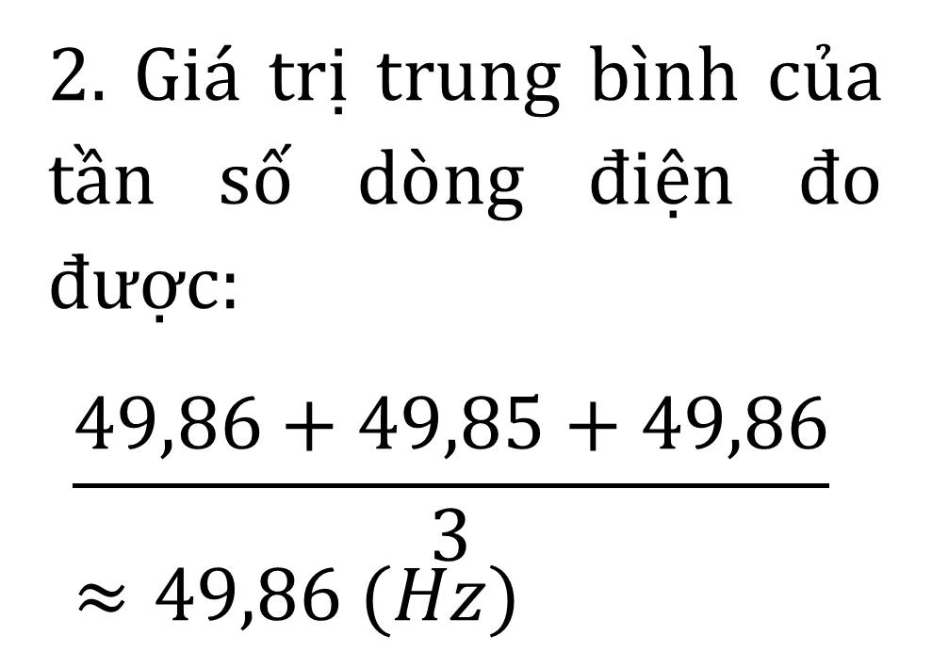
PHIẾU HỌC TẬP SỐ 2
Nhận xét: Tần số dòng điện quay điện trở R không thay đổi khi điện áp đầu ra thay đổi và có giá trị xấp xỉ bằng tần số của máy phát âm tần.
2. Giá trị trung bình của tần số dòng điện đo được:
$$\frac{49,86+49,85+49,86}{3} ≈49,86 (Hz)$$
1. Tần số dòng điện đo được ở các giá trị điện áp đầu ra khác nhau có giá trị xấp xỉ bằng nhau.

Slide 18
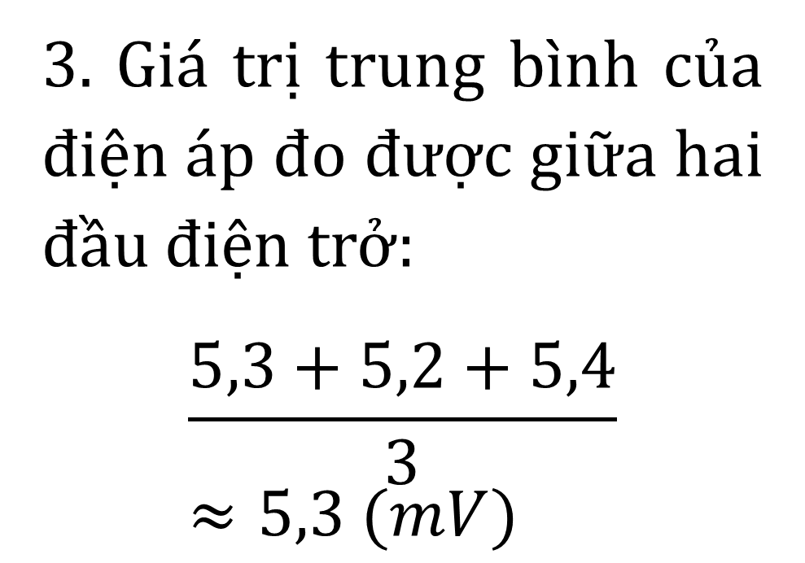
* B. Đo điện áp xoay chiều giữa hai đầu điện trở R
PHIẾU HỌC TẬP SỐ 3
1. Giá trị điện áp đo được giữa hai đầu điện trở là giá trị hiệu dụng của điện áp xoay chiều. Vì thực nghiệm chứng tỏ rằng, dòng điện xoay chiều cũng có tác dụng nhiệt như dòng điện không đổi.
2. Các giá trị điện áp giữa hai đầu điện trở tại Bảng 1.2 có giá trị xấp xỉ bằng nhau.
Nhận xét: Khi thay đổi tần số của dòng điện, các giá trị điện áp giữa hai đầu điện trở có sự thay đổi không đáng kể.
3. Giá trị trung bình của điện áp đo được giữa hai đầu điện trở:
$$\frac{5,3+5,2+5,4}{3}≈5,3 (mV)$$

Slide 19
* B. Đo điện áp xoay chiều giữa hai đầu điện trở R
PHIẾU HỌC TẬP SỐ 4
Nếu thay điện trở R bằng tụ điện (hoặc cuộn dây) thì các giá trị điện áp xoay chiều giữa hai đầu tụ điện (hoặc cuộn dây) không thay đổi theo tần số dòng điện xoay chiều.
Thí nghiệm kiểm chứng:
Thực hiện tương tự thí nghiệm trên, thay điện trở bằng tụ điện hoặc cuộn dây.

Slide 20



THẢO LUẬN THEO CẶP
- Hai bạn ngồi cùng bàn là một cặp.
- Theo dõi đồ thị 1.2 trong SGK, thảo luận trong 5 phút và hoàn thành PHT số 5
Làm việc theo cặp

Slide 21
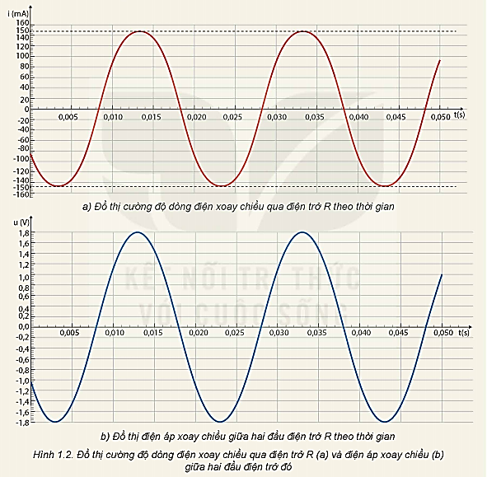
PHIẾU HỌC TẬP SỐ 5
Nhiệm vụ: Từ đồ thị biểu diễn trong Hình 1.2a và Hình 1.2b, hãy thực hiện các yêu cầu sau:
1. So sánh tần số, pha ban đầu của cường độ dòng điện và điện áp xoay chiều.
2. Viết biểu thức cường độ dòng điện và điện áp xoay chiều.
3. Tìm mối liên hệ giữa cường độ dòng điện cực đại và điện áp cực đại với điện trở R. Rút ra mối liên hệ giữa cường độ dòng điện hiệu dụng và điện áp hiệu dụng giữa hai đầu điện trở. Mối liên hệ này có tuân theo định luật Ohm hay không?

Slide 22



Slide 23
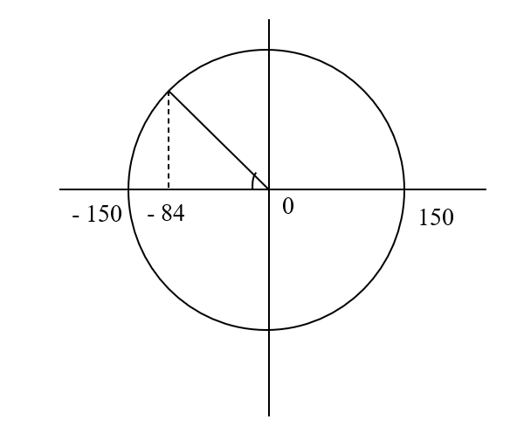
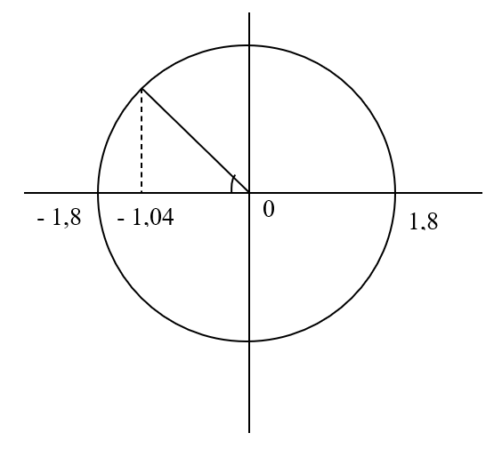
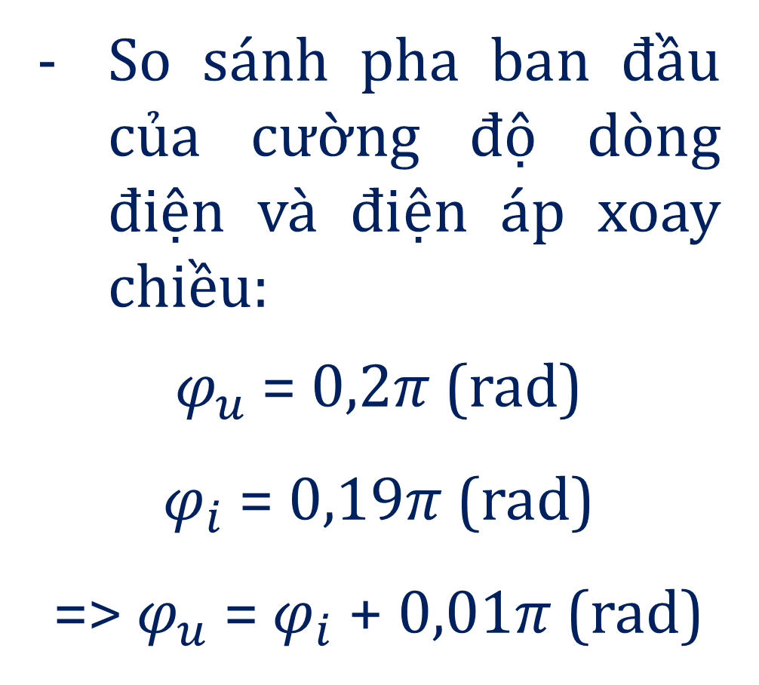
PHIẾU HỌC TẬP SỐ 5
1. So sánh tần số, pha ban đầu của cường độ dòng điện và điện áp xoay chiều.
Lời giải
- Cường độ dòng điện và điện áp xoay chiều dao động cùng tần số.
So sánh pha ban đầu của cường độ dòng điện và điện áp xoay chiều:
$φ_{u}$ = 0,2𝜋 (rad)
$φ_{i}$ = 0,19𝜋 (rad)
=> $φ_{u}$ = $φ_{i}$ + 0,01𝜋 (rad)

Slide 24
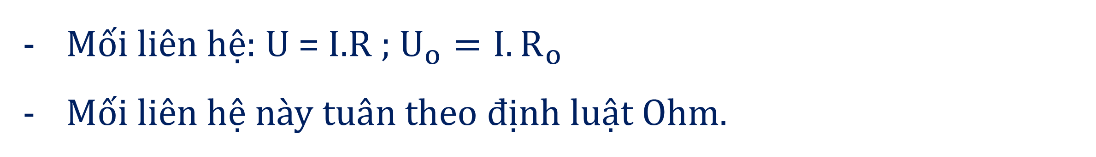

PHIẾU HỌC TẬP SỐ 5
2. Viết biểu thức cường độ dòng điện và điện áp xoay chiều.
Lời giải
Ta có chu kì T = 0,01s => 𝜔 = $\frac{2π}{T}= \frac{2π}{0,01}=200π (\frac{rad}{s})$
$$u\text{ = }1,8\cos{(}200πt+\text{0,2}\text{π})$$
$$i\text{ = }150\cos{(}200πt+\text{0,}\text{19}\text{π})$$
3. Tìm mối liên hệ giữa cường độ dòng điện cực đại và điện áp cực đại với điện trở R. Rút ra mối liên hệ giữa cường độ dòng điện hiệu dụng và điện áp hiệu dụng giữa hai đầu điện trở. Mối liên hệ này có tuân theo định luật Ohm hay không?
Lời giải
Mối liên hệ: U = I.R ; $U_{o}=I.R_{o}$
Mối liên hệ này tuân theo định luật Ohm.

Slide 25
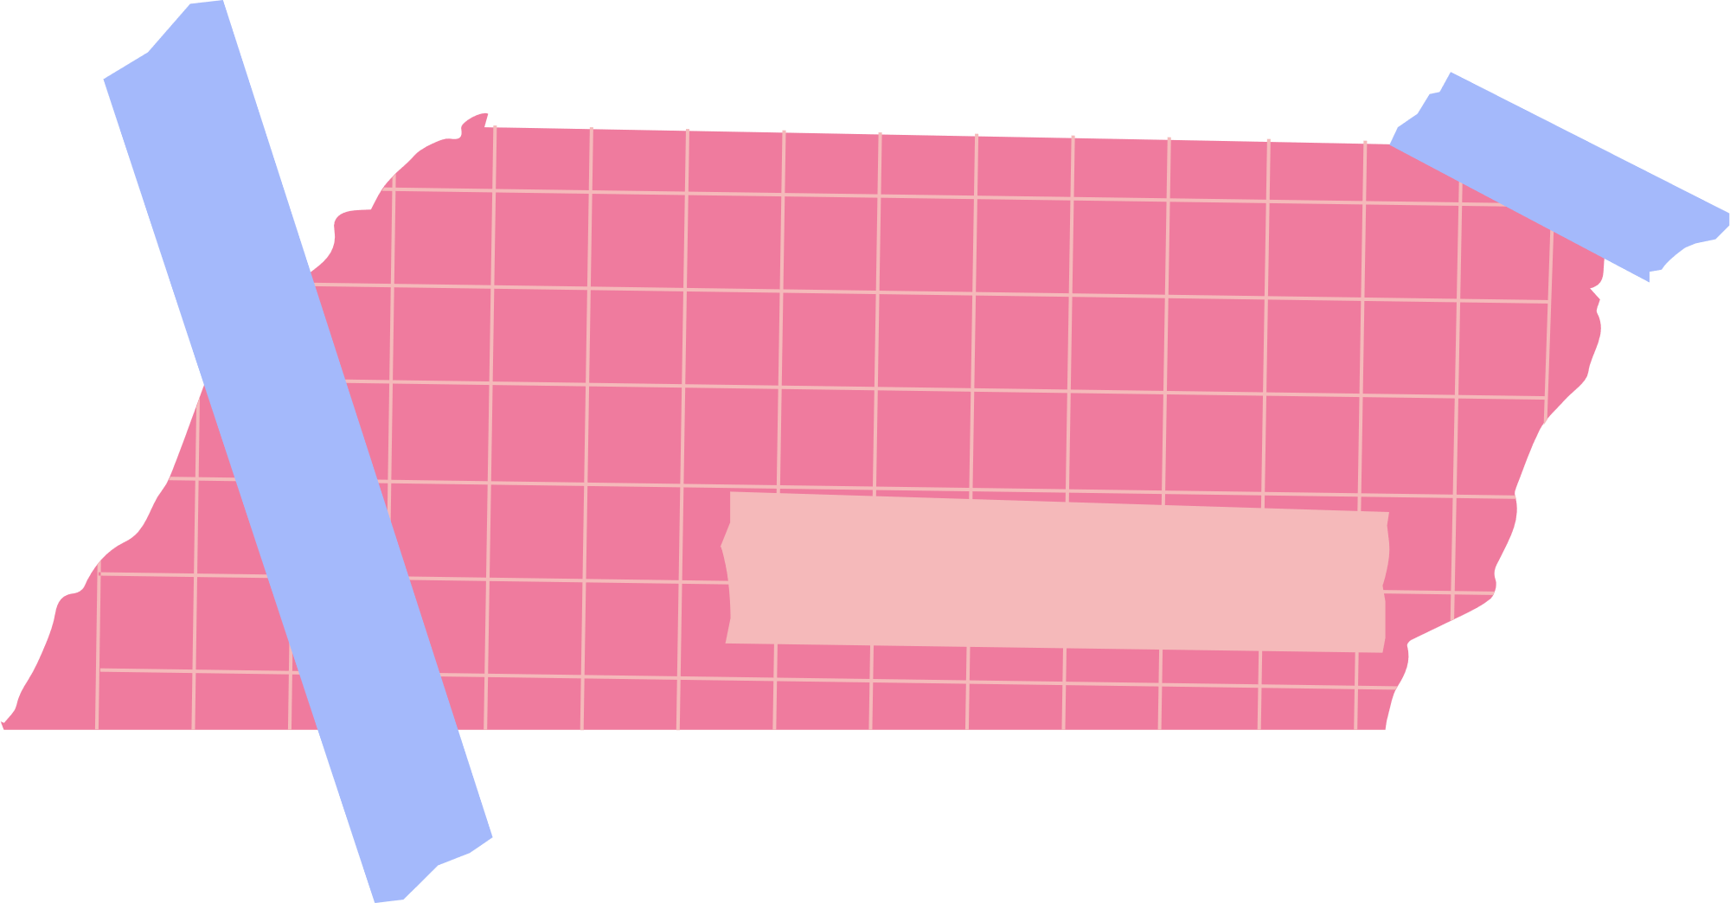

Chú ý!
Nếu tỉ số giữa giá trị hiệu dụng của điện áp ở hai đầu đoạn mạch và của cường độ dòng điện qua đoạn mạch đó mà không đổi thì mối liên hệ giữa I và U tuân theo định luật Ohm như dòng điện không đổi.
$$I_{AB}=\frac{U_{AB}}{Z}$$
Z: Tổng trở của đoạn mạch

Slide 26
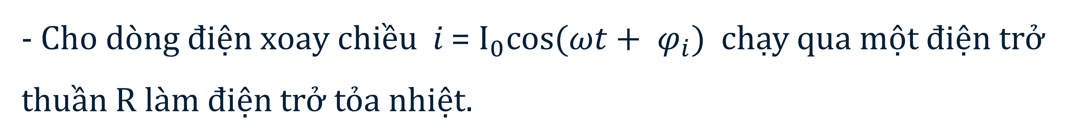
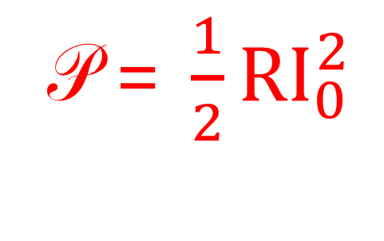

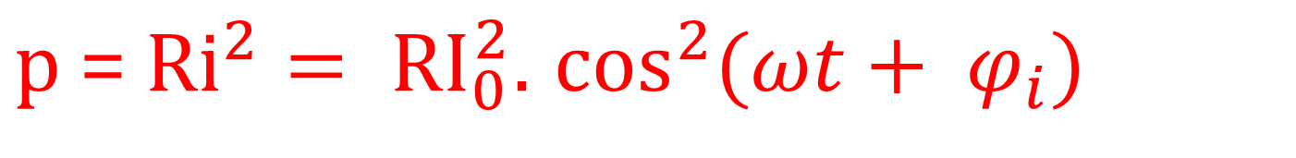
II. THỰC HÀNH ĐO TẦN SỐ, ĐIỆN ÁP CỦA DÒNG ĐIỆN XOAY CHIỀU
- C$ho dòng điện xoay chiều i\text{ = }{\text{I}}_{0}cos⁡(ωt+ φ_{i})$ chạy qua một điện trở thuần R làm điện trở tỏa nhiệt.
- Xét trong khoảng thời gian ∆t rất ngắn, coi i là không đổi. Công suất tỏa nhiệt trên R:
$\text{p}\text{ = }\text{R}{\text{i}}^{2}= \text{R}{\text{I}}_{0}^{2}.$ $\cos^{2}{⁡(ωt+ φ_{i})}$
- Công suất cực đại của dòng điện xoay chiều qua điện trở là:
$${\text{P}}_{max}\text{=} R{\text{I}}_{0}^{2}$$
- Công suất tỏa nhiệt trung bình của dòng điện xoay chiều qua điện trở là:
P $\text{=} \frac{1}{2}R{\text{I}}_{0}^{2}$

Slide 27

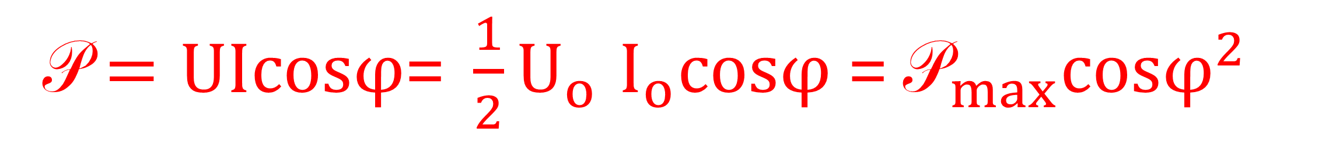
So sánh công suất tỏa nhiệt trung bình với công suất cực đại của dòng điện xoay chiều hình sin chạy qua điện trở R.
P $=UIcosφ\text{=} \frac{1}{2}U_{o}$ $I_{o}cosφ$ = ${\text{P}}_{max}{cosφ}^{2}$

Slide 28

LUYỆN TẬP – VẬN DỤNG

Slide 29

Trò chơi:
HÁI TÁO
Cả lớp chia thành 2 đội chơi: đội Táo xanh và đội Táo đỏ.
Mỗi đội chọn 1 quả táo và có nhiệm vụ trả lời câu hỏi của quả táo đó. Nếu trả lời được sẽ được tính một quả táo.
Nếu đội đó không trả lời được câu hỏi thì quyền trả lời thuộc về đội còn lại. Nếu đội còn lại trả lời đúng sẽ được tính một quả táo.
Kết quả đội nào nhiều táo hơn sẽ thắng.

Slide 30



HẾT GIỜ
3
2
4
2
4
1
3
1

Slide 31


Điện áp giữa hai đầu của một mạch điện xoay chiều là: u = 50√𝟐 𝒄𝒐𝒔𝟏𝟎𝟎𝝅𝒕 (𝑽). Giá trị hiệu dụng của điện áp xoay chiều là bao nhiêu?
$U =50$ Ω
𝐔 =𝟓𝟎 Ω
$U =50$ V
𝐔 =𝟓𝟎 V
$U = 250$ V
𝐔 = 25𝟎 V
$U =50\sqrt{2}$ V
𝐔 =𝟓𝟎√2 V

Slide 32


Đâu là công thức đúng khi xác định công suất tỏa nhiệt trên điện trở R của dòng điện không đổi có cường độ I?
$$\text{P} \text{=} R+I^{2}$$
$$\text{P} \text{=} R/I^{2}$$
$$\text{P} \text{=} RI^{2}$$
$$\text{P} \text{=} RI$$

Slide 33
Đồ thị cường độ dòng điện xoay chiều qua điện trở R theo thời gian t có dạng đường gì?
Đường thẳng
Đường parabol
Đường hình sin
Đường hình tròn

Slide 34

Bạn nhận được một quả táo

Slide 35
Đặt điện áp u = U₀cosωt (V) vào hai đầu một đoạn mạch xoay chiều giữa hai đầu điện trở R thì cường độ hiệu dụng trong mạch là
I = U/R
I = U$\sqrt{2} /R$
I = U√𝟐 /𝐑
I = U$\sqrt{2}.R$
I = U√𝟐.𝐑
I = U.R

Slide 36
Bạn nhận được một quả táo

Slide 37
Đâu là phát biểu đúng về mối quan hệ giữa công suất trung bình và công suất cực đại trên điện trở R?
Công suất trung bình bằng một nửa công suất cực đại
Công suất trung bình bằng công suất cực đại
Công suất trung bình bằng một phần tư công suất cực đại
Công suất trung bình bằng hai lần công suất cực đại

Slide 38
Công suất tỏa nhiệt của dòng điện xoay chiều đạt giá trị cực đại là bao nhiêu biết R = 30Ω và cường độ dòng điện qua điện trở là 1A?
$\text{P} \text{=}$ 30W
"P =" 30W
$\text{P} \text{=}$300W
"P =" 300W
$\text{P} \text{=}$3000W
"P =" 3000W
$\text{P} \text{=}$3W
"P =" 3W

Slide 39


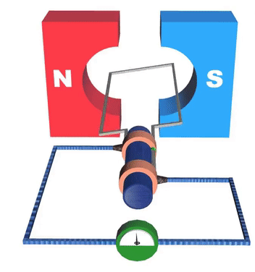
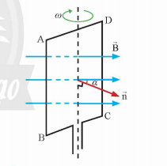
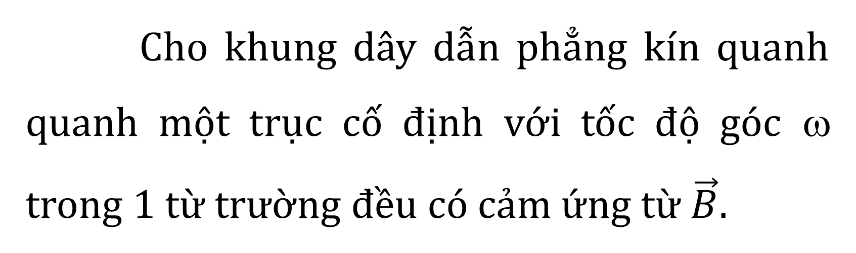
EM CÓ BIẾT?
Người ta tạo ra dòng điện xoay chiều bằng cách nào?
Cho khung dây dẫn phẳng kín quanh quanh một trục cố định với tốc độ góc ω trong 1 từ trường đều có cảm ứng từ $\vec{B}.$
=> Từ thông qua khung dây biến thiên, làm xuất hiện suất điện động cảm ứng.

Slide 40
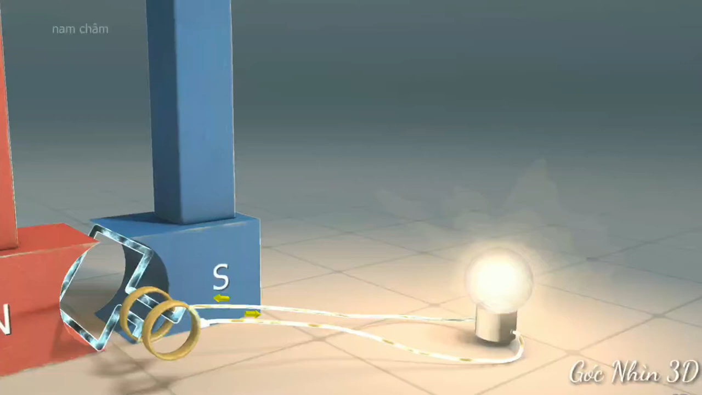

Slide 41
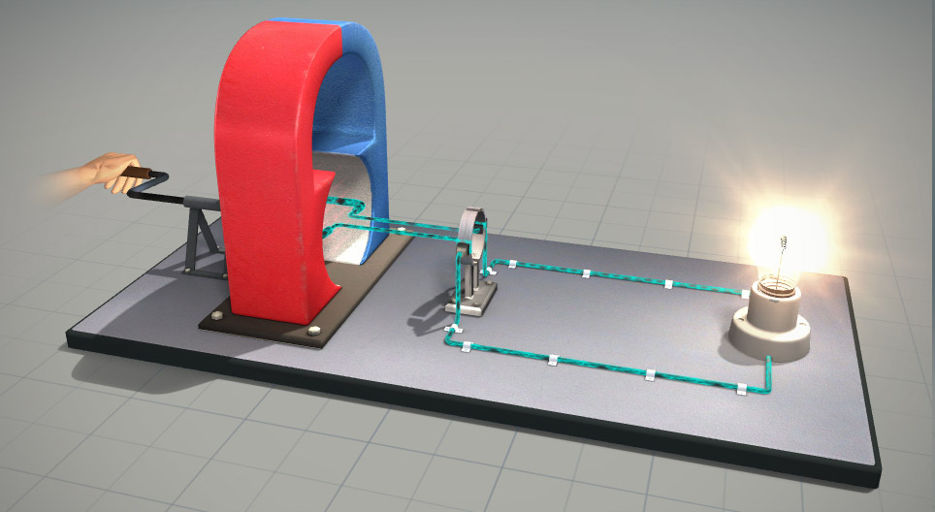
Nguyên lí tạo ra dòng điện xoay chiều
Khi từ thông qua một cuộn (hoặc vòng) dây kín biến thiên thì trong cuộn dây xuất hiện dòng điện biến thiên điều hoà.

Slide 42


GHI NHỚ
Dòng điện xoay chiều qua điện trở R có cường độ và điện áp tức thời luôn cùng pha và tỉ số giữa giá trị hiệu dụng của điện áp và CĐDĐ bằng giá trị điện trở
Công suất tỏa nhiệt trung bình của DĐXC hình sin trên điện trở R bằng một nửa công suất cực đại của dòng điện này qua cùng điện trở đó.

Slide 43
THANK
YOU!
Giáo viên:

